Slide 1
md2pptx Markdown To Powerpoint Converter 5.1+ 23 September, 2024
Presentation built: 11:17 on 1 December, 2024
template | Martin Template.pptx
cardlayout | horizontal
baseTextSize | 20
CardColour | BACKGROUND 2
CardTitlePosition | inside
cardshadow | yes
cardshape | rounded

Slide 2
技术的本质与结构

Slide 3
1. 技术的定义及其多样性

Slide 4
1.1 技术的多重定义
技术是实现目的的一种手段：技术可以是装置、方法或流程，其核心在于完成特定的任务或目标。例如，炼油厂的目的是将原油转化为可用的燃料，而计算机的目的是处理和存储数据。
技术作为手段可以是简单的（如滚动轴承）或复杂的（如波分多路复用器），既可以是物质性的（如发电机），也可以是非物质性的（如数字压缩算法）。
技术是实践和元器件的集成：技术不仅仅是单一的装置或方法，而是由多个技术和实践构成的集合或工具箱。例如，电子技术和生物技术都是由多种技术和实践组成的复杂系统。
技术是可供某种文化中利用的装置和工程实践的集合：技术可以被看作是一个文化中所有可用的技术资源的总和。例如，当我们说“技术加速了我们的生活”时，我们指的是整体意义上的技术对社会的影响。
Notes:
(technology, means, integration, collection)

Slide 5
1.2 技术定义的必要性
概念界定的重要性：不同的定义反映了我们对技术的不同理解，进而影响我们如何看待技术的产生和发展。如果我们将技术视为“知识”，那么它的起源可能与知识的产生方式相似；如果将其视为“实践”，则技术的产生更多依赖于实际操作；如果将其视为“应用科学”，则技术是从科学中衍生出来的。
定义的融合与矛盾：现有的定义虽然各有道理，但它们并没有很好地融合在一起，甚至可能存在矛盾。因此，我们需要更深入地探讨技术的本质，以找到一个更为统一的定义。
Notes:
(defining technology, knowledge, practice, applied science)

Slide 6
2. 技术的结构与模块化

Slide 7
2.1 技术的基本结构
技术是由零部件构成的组合：无论是简单的装置还是复杂的系统，技术都是由各个组成部分或元器件组合而成的。这些组成部分可以是物理设备，也可以是逻辑指令。
例如，喷气式发动机的核心组件包括进气道、压气机、燃烧室、涡轮和尾喷管，而计算机程序的核心则是主程序及其子程序。
技术的核心与支持系统：每个技术都有一个执行基本功能的核心集成，以及围绕这个核心的支持系统。这些支持系统负责调节、提供动力、执行次级任务等。
例如，喷气式发动机的核心是燃烧燃料产生推力的过程，而支持系统则包括燃料输送系统、冷却系统、仪表系统等。
Notes:
(structure, components, core, support systems)

Slide 8
2.2 模块化的意义
模块化的好处：将技术分割为功能单元可以更好地预防不可预知的变动，简化设计过程，并允许技术的各个部分分别进步。模块化还使得技术更容易适应不同的目的，不同的组装可以根据需要进行调整。
例如，赫伯特·西蒙的制表匠寓言展示了模块化如何提高技术的灵活性和可修复性。
模块化的代价：将技术分割为功能单元需要付出一定的代价，尤其是当模块被反复使用且使用的次数足够多时，才值得进行这种分割。这类似于亚当·斯密的劳动分工理论，只有在生产的数量足够大时，才值得将工作划分为专业任务。
Notes:
(modularity, flexibility, design, labor division)

Slide 9
3. 技术的递归性与层级结构

Slide 10
3.1 递归性的概念
技术的递归性：技术具有递归性结构，即技术包含着技术，直到最基础的水平。每个集成、次集成和单个零件都可以被视为一个独立的技术，它们各自执行特定的任务。
例如，F-35战斗机的动力系统本身就是一个复杂的技术，而动力系统中的进气道又是一个更小的技术，依此类推。
递归性的层次：技术的递归性意味着它具有层级结构，从整体到部分，再到更小的部分，形成一个树形结构。每个层级的技术都服务于更高层级的目标，同时受到更高层级的指导。
Notes:
(recursion, hierarchy, levels)

Slide 11
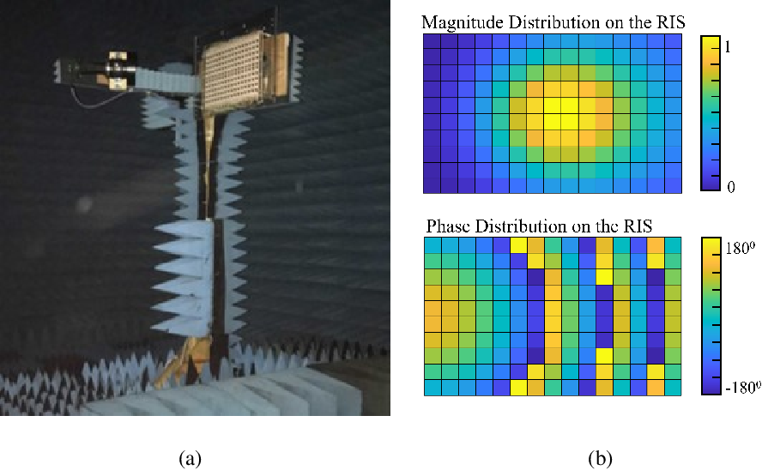
3.2 递归性的实际应用
F-35战斗机的案例：F-35战斗机可以从多个层级进行分解，从整个飞机到各个子系统，再到最基本的零件。每个层级的技术都执行特定的任务，并与其他层级的技术相互作用。
例如，F-35C型战斗机是舰载飞行联队的一部分，而舰载飞行联队又是航母战斗群的一部分，航母战斗群又是集团战区的一部分。每个层级的技术都在执行不同的任务，但它们共同构成了一个更大的系统。
技术的可重构性：在真实世界中，技术是高度可重构的，它们可以根据不同的需求进行重新配置。例如，F-35战斗机可以在不同的任务中扮演不同的角色，从近距离空中支援到雷达预警机的保护。

Slide 12
4. 技术的本质与未来探索

Slide 13
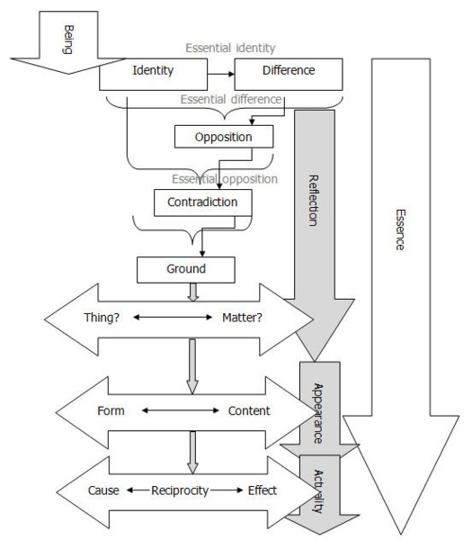
4.1 技术的本质
技术的本质是什么？：技术不仅仅是原理或理念的实现，它还涉及到具体的物理设备和操作过程。技术的力量来自于它如何利用自然现象来实现人类的目的。
例如，喷气式发动机利用牛顿第三定律来产生推力，而激光打印机则利用电子照相法将图像打印到纸上。
技术的高秩序性：技术的形成和发展是一个高秩序性的过程，它不仅需要匹配的概念或原理，还需要提供一套主要的集成件或模块去执行那个核心理念。所有的零部件和集成件必须合在一起才能奏出和谐的乐章。

Slide 14
4.2 未来的探索方向
现象与技术的关系：下一章将探讨技术如何利用自然现象来实现其目的。这将帮助我们更深入地理解技术的本质，以及它是如何从自然界中获取力量的。
技术的演变与发展：随着技术的不断进化，不同层级的变化需要与其他层级的变化相协调。这将是我们在后续章节中进一步探讨的主题。
Notes:
(future exploration, phenomena, evolution) 通过以上结构化的总结，我们可以清晰地看到技术的定义、结构、模块化、递归性以及本质。这些概念为我们理解技术的形成和发展提供了重要的框架。

